Slide 1
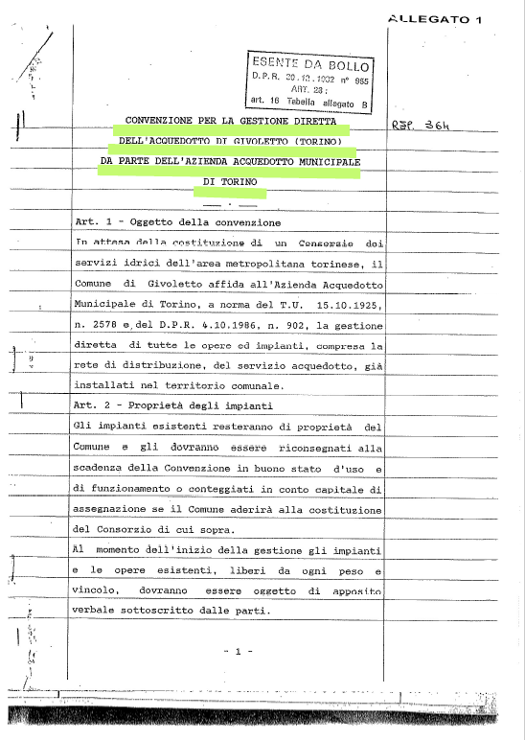
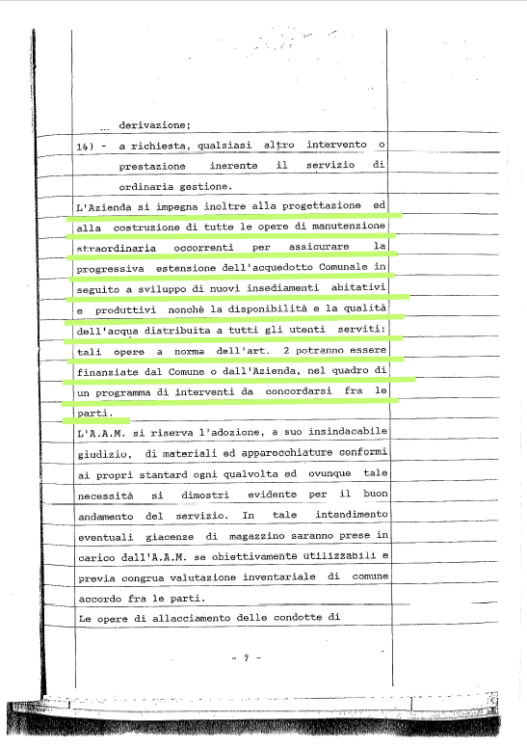
Convenzione Comune di Givoletto/A.A.M.
Anno 1991

